Slide 1
ОСОБЛИВОСТІ ПРОКРАСТИНАЦІЇ ЯК ДЕСТРУКТИВНОГО ЧИННИКА ДЕГРАДАЦІЇ КОЛЕКТИВУ
Клешко Надія. 1 група ПВШ-23
Науковий керівник: Шпортун О.М. - доктор психологічних наук, професор

Slide 2

Об’єкт та предмет дослідження
Об’єкт дослідження – феномен прокрастинації.
Предмет дослідження - особливості прокрастинації у працівників українських компаній.

Slide 3

Мета і гіпотеза дослідження
Мета дослідження – теоретично проаналізувати та емпірично дослідити феномен прокрастинації, як чинника деградації колективу, що негативно впливає на ефективність роботи працівників.
Гіпотеза дослідження. Прогнозуємо, що рівень прокрастинації у працівників українських компаній зумовлений рівнем задоволеністю роботою та рівнем емоційного інтелекту як чинником, що сприяє ефективній самоактуалізації.

Slide 4

Завдання дослідження
  Здійснити теоретичний аналіз та визначити поняття феномену прокрастинації та причин його виникнення в умовах робочого процесу;
  Емпірично дослідити особливості покрастинації працівників українських компаній;
  Розробити та перевірити ефективність психокорекційної програми попередження розвитку прокрастинації у працівників українських компаній;
  Здійснити аналіз та інтерпретацію даних.

Slide 5

Методи та методики дослідження
Методи
Методики
  Аналіз літератури та наукових публікацій;
  Емпіричний метод (опитування, спостереження);
  Математично-статистичні: математична обробка даних,кореляційний аналіз (коефіцієнт кореляції Пірсона);
  «Причини особистісної схильності до відтермінування завдань» М.С. Дворник;
  Тест емоційного інтелекту Шутте (Schutte Self-Report Emotional Intelligence Test, SREIT);
  SWAN-аналіз задоволеності працівників.

Slide 6
Теоретичний висновок або теоретична модель
Прокрастинація в колективах може виникати через фактор війни, мотиваційну недостатність, синдром самозванця, груповий конформізм або комплекс меншовартості. Ці чинники впливають на загальну продуктивність команди, якість роботи та ефективність організації.

Slide 7
Характеристики вибірки дослідження
Кількість осіб що прийняти в опитуванні: 100 осіб;
Вік:25-60 років.
Стать: чоловіки та жінки.
Рівень освіти: особи з середньою, вищою освітою

Slide 8
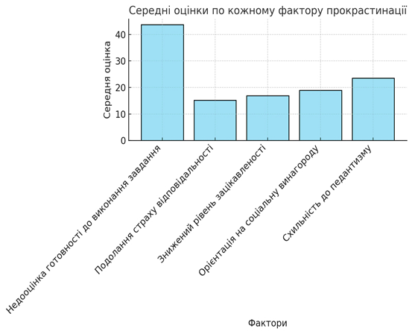
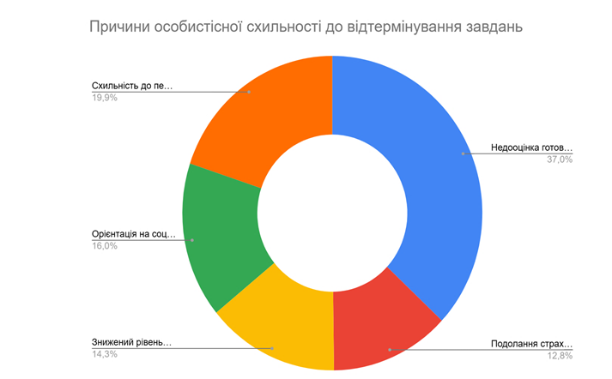
Діаграми по основних методиках.
Метод емпіричного дослідження прокрастинації в конструюванні особистісного майбутнього.
Анкета «Причини особистісної схильності до відтермінування завдань».
Середнє значення оцінок факторів прокрастинації по опитувальнику “Причини особистісної схильності до відтермінування завдань” М.С. ДВОРНИК
Загальні результати по опитувальнику “Причини особистісної схильності до відтермінування завдань” М.С. ДВОРНИК.

Slide 9
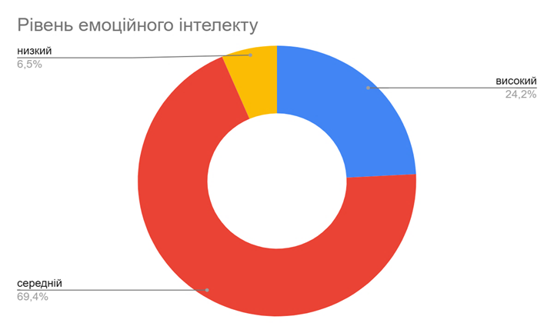
Діаграми по основних методиках.
Методика Self Report. Emotional Intelligence Test (SREIT).
Тест емоційного інтелекту Шутте (Schutte Self-Report Emotional Intelligence Test, SREIT)

Slide 10
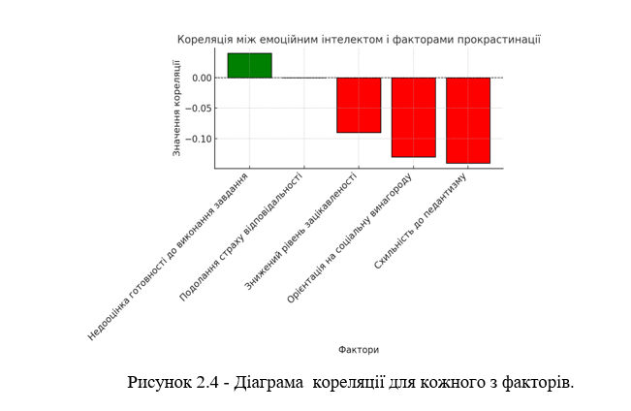
Діаграми по основних методиках.
Негативні значення кореляції показують, що зі зростанням емоційного інтелекту ймовірність прояву окремих аспектів прокрастинації може зменшуватися.

Slide 11
Висновки по основних методиках.
Прокрастинація працівників значною мірою залежить від задоволеності роботою, тоді як вплив емоційного інтелекту є обмеженим, знижуючи лише окремі прояви, такі як перфекціонізм і відсутність зацікавленості.
Гіпотезу підтверджено.

Slide 12
Назва і мета розробленої корекційної програми
Назва: програма психокорекції прокрастинації у працівників українських компаній сьогодення.
Мета психокорекційної програми: сприяти формуванню продуктивних стратегій поведінки, підвищити впевненість у власних силах, посилити внутрішню мотивацію, розвинути навички планування, прийняття рішень та відповідальності за власні дії.
Методи: когнітивно-поведінкова терапія (КПТ), тренінги мотивації та постановки цілей.

Slide 13
Характеристики вибірки дослідження
Експерементальна група: 15 осіб;
Контрольна група:15 осіб;
Вік:25-60 років.
Стать: чоловіки та жінки.
Рівень освіти: особи з середньою, вищою освітою

Slide 14
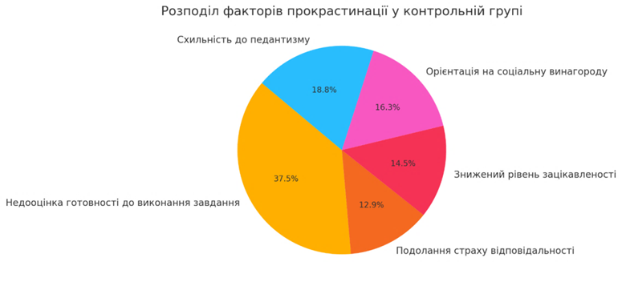
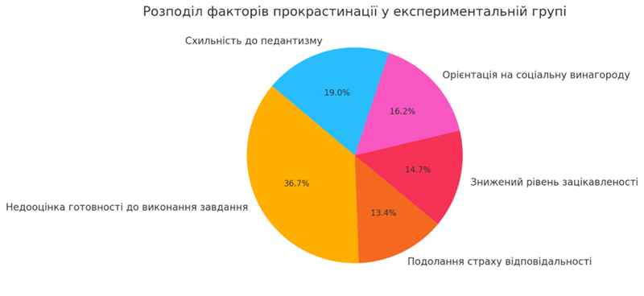
Порівняння діаграм по основних методиках до і після впровадження корекційної програми.
Загальні результати експерементальної групи по опитувальнику “Причини особистісної схильності до відтермінування завдань” М.С. ДВОРНИК
Загальні результати контрольної групи по опитувальнику “Причини особистісної схильності до відтермінування завдань” М.С. ДВОРНИК

Slide 15
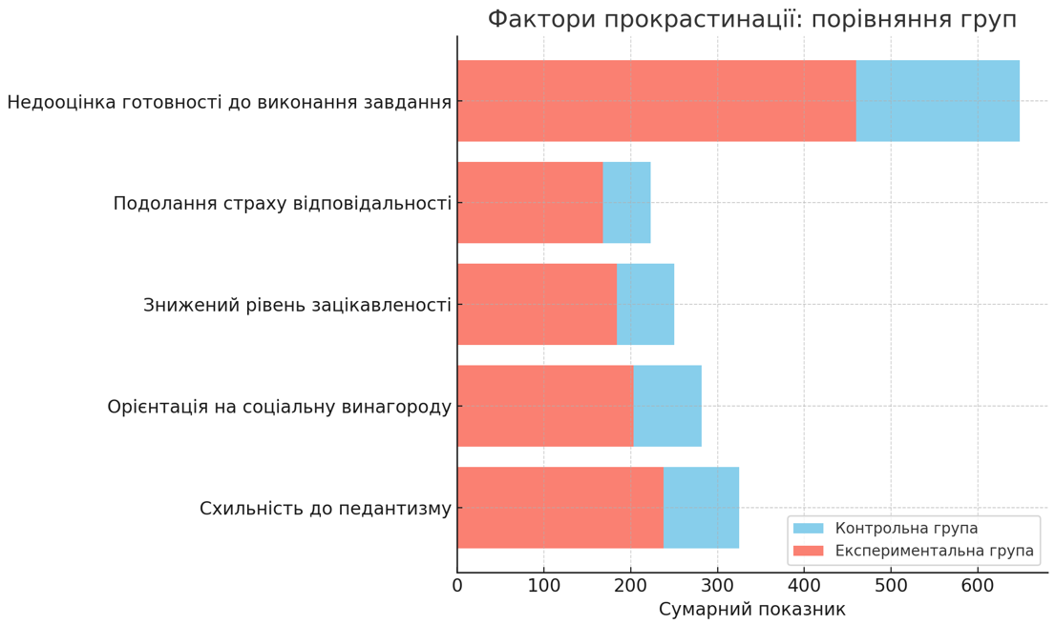
Порівняння діаграм по основних методиках до і після впровадження корекційної програми.
Порівння показників для КГ та ЕГ по опитувальнику “Причини особистісної схильності до відтермінування завдань” М.С. ДВОРНИК

Slide 16
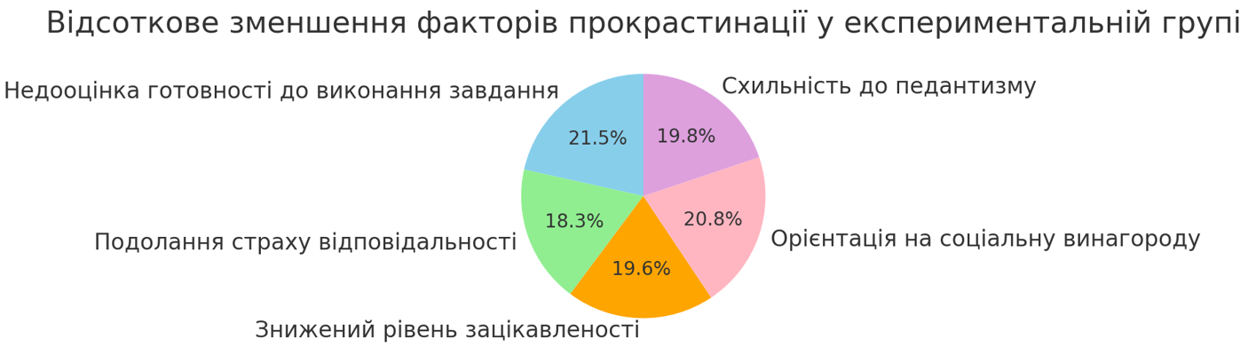
Порівняння діаграм по основних методиках до і після впровадження корекційної програми.
Порівння показників у відсотках для КГ та ЕГ по опитувальнику “Причини особистісної схильності до відтермінування завдань” М.С. ДВОРНИК

Slide 17
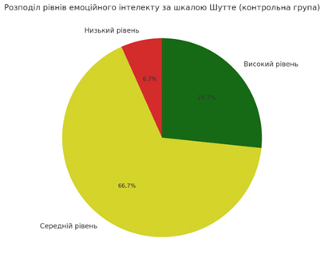
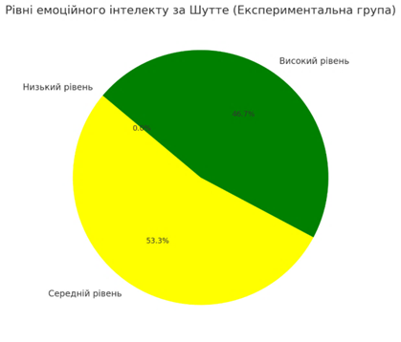
Порівняння діаграм по основних методиках до і після впровадження корекційної програми.
Результати емпіричного дослідження емоційного інтелекту по тесту Шутте для КГ
Результати емпіричного дослідження емоційного інтелекту по тесту Шутте для ЕГ

Slide 18
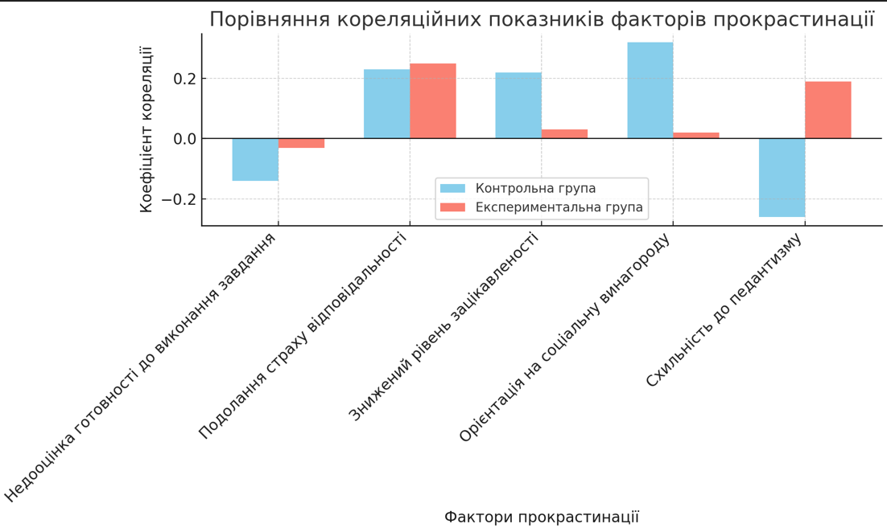
Порівняння діаграм по основних методиках до і після впровадження корекційної програми.
Кореляційний аналіз Пірсона між показниками емоційного інтелекту та факторами прояву прокрастинації для КГ та ЕГ

Slide 19
Практична значущість роботи.
Розроблена психокорекційна програма, спрямована на роботу з когнітивними, емоційними та поведінковими аспектами прокрастинації, є практично значущим інструментом, який може бути впроваджений в корпоративних структурах для підвищення ефективності праці. Унікальність дослідження полягає в урахуванні специфічних умов роботи українських компаній, зокрема в період війни, що зумовлює його актуальність.
Подальші дослідження мають зосередитися на вивченні специфічних факторів прокрастинації в різних галузях, розробці персоналізованих програм корекції та використанні цифрових технологій для покращення робочого процесу.

Slide 20
Дякую за увагу!

